Slide 1

Kapitel 4 — Motorsport, Rekorde & Markengeschichte
Die Bühne
Schritt 1
GRUNDRASTER
Stille Silhouetten, kein Text. Spotlight im Raum ruht.
Notes:
[Struktur-Schritt] Grundraster — Moment 1 — Die Bühne (Eröffnung)

Slide 2
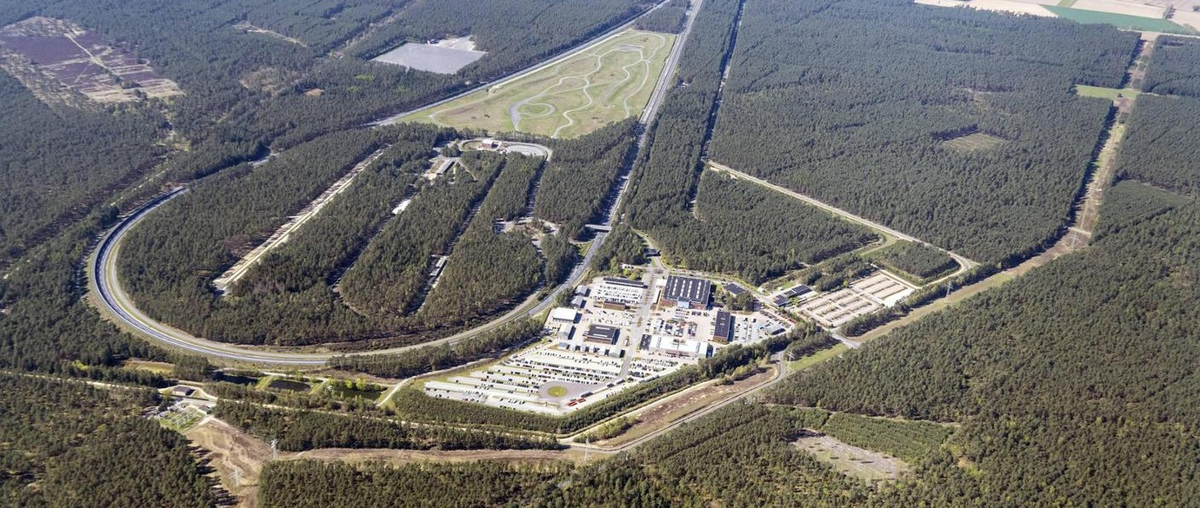
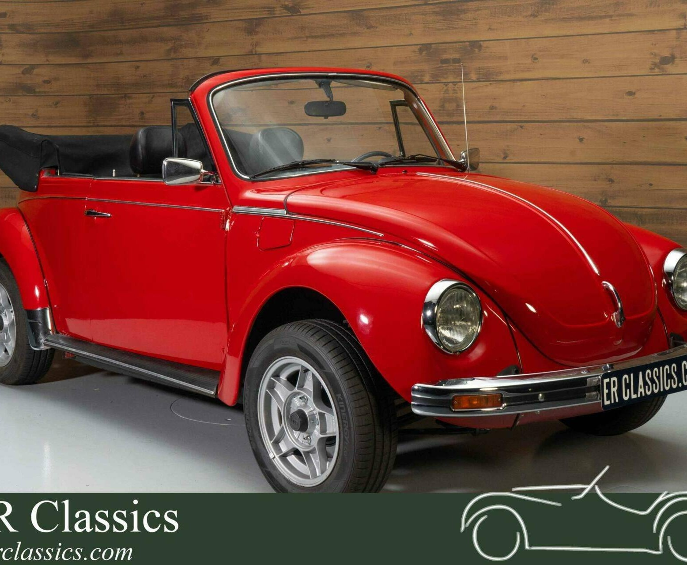

Kapitel 4 — Motorsport, Rekorde & Markengeschichte
Die Bühne
Schritt 2
AKTUELLER SCHRITT
Rekordfahrten
Charakterzug:
Als abgeschottete Hochgeschwindigkeitsschleife in der Heide ist Ehra-Lessien eigensinnig verschwiegen – hier fallen Rekorde, bevor die Welt davon erfährt.
Konflikt:
Es kämpft gegen die Physik und die eigene Grenze: Reibung, Reifentemperatur und die Frage, wie lange eine Gerade sein muss, damit ein Auto alles zeigen darf.
Beziehung:
Als Teil des Clusters "Motorsport, Rekorde & Markengeschichte" braucht die Strecke die auf ihr erzielten Rekordfahrzeuge als Gegenüber, um vom leeren Asphalt zur Legende zu werden.
Motorsport, Rekorde &…
‹
NÄCHSTER SCHRITT · 4
VW 1972 Weltrekordkäfer
VW Testgelände Ehra-Lessin
1969
Ich bin nicht das schnellste Auto und nicht das schönste. Aber ich bin das meistgebaute der…
„Hier wurde jeder Rekord, den wir jetzt zeigen, tatsächlich gefahren."
Wirtschaftswunder
Motorsport, Rekorde &…
Aktuell
Vorher
Nachher
Cluster
StoryCluster
Klick auf einen Exponatnamen öffnet den zugehörigen Airtable-Eintrag.
Notes:
Rolle: narrator_vollbild
Regie: Spotlight wandert zur Silhouette/Karte des Testgeländes im Raum.

Slide 3
Kapitel 4 — Motorsport, Rekorde & Markengeschichte
Die Bühne
Schritt 3
GRID FALTET SICH ZURÜCK
Der Erzähler hat die Bühne eröffnet, jetzt betreten die Rekordfahrzeuge sie einzeln.
Notes:
[Struktur-Schritt] Grid faltet sich zurück — Moment 1 — Die Bühne (Eröffnung)

Slide 4
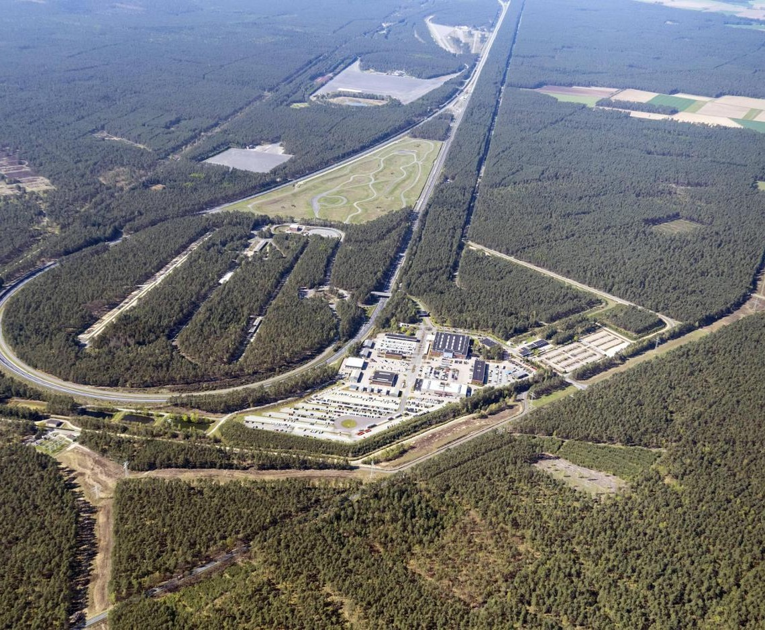
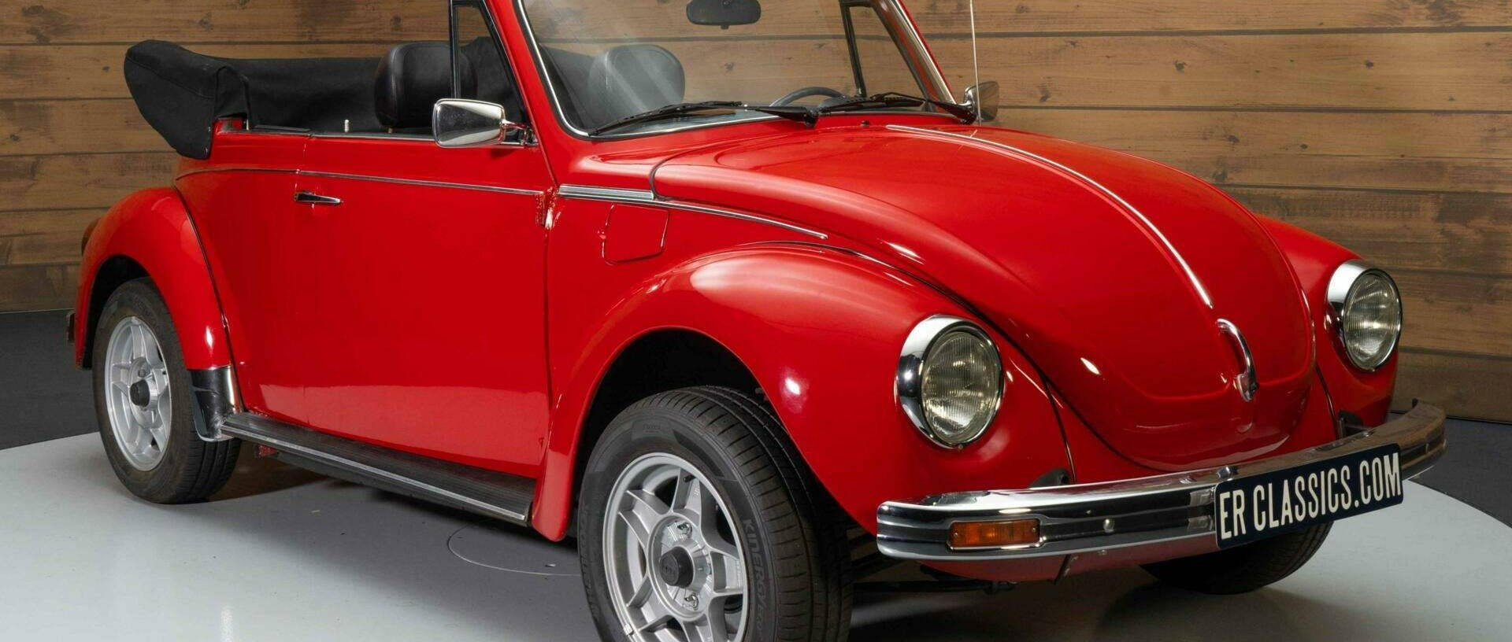
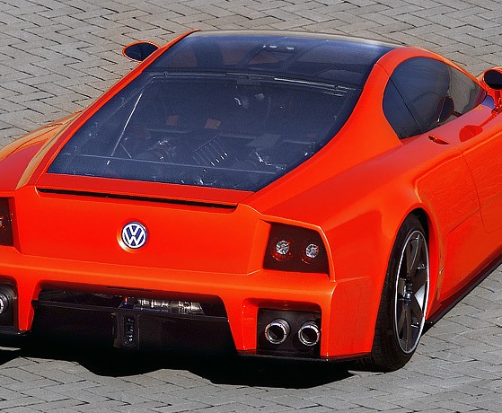

Kapitel 4 — Motorsport, Rekorde & Markengeschichte
Die reine Speed-Rekord-Linie
Schritt 4
AKTUELLER SCHRITT
Wirtschaftswunder
Charakterzug:
Unbeirrbar und stur rollt dieser Käfer immer weiter, bis er 1972 mehr Exemplare zählt als je ein Auto zuvor auf der Welt.
Konflikt:
Ich kämpfe gegen die Zeit selbst — gegen den Verschleiß, gegen die Mode, gegen jeden, der mich für zu simpel und zu alt hielt, um Rekorde zu brechen.
Beziehung:
Als Rekordhalter braucht dieser Käfer das Kapitel "Motorsport, Rekorde & Markengeschichte" als Bühne und im Cluster "Wirtschaftswunder" die Serien- und Wohlstandserzählung der Nachkriegszeit als Resonanzraum.
Motorsport, Rekorde &…
VORHERIGER SCHRITT · 2
›
‹
NÄCHSTER SCHRITT · 5
VW Testgelände Ehra-Lessin
VW W12 Nardo
VW 1972 Weltrekordkäfer
1969
Hier wurde jeder Rekord, den wir jetzt zeigen, tatsächlich gefahren.
„Ich bin nicht das schnellste Auto und nicht das schönste. Aber ich bin das meistgebaute der Welt — millionenfach, hartnäckig, unaufhaltsam."
Ich musste nichts verkaufen und niemandem gefallen — ich musste nur weiterlaufen, Runde um…
Rekordfahrten
⚠ Objekt-Status: Konzept fest, Beschaffung offen
Rekordfahrten
Motorsport, Rekorde &…
Motorsport, Rekorde &…
Aktuell
Vorher
Nachher
Cluster
StoryCluster
Klick auf einen Exponatnamen öffnet den zugehörigen Airtable-Eintrag.
Notes:
Rolle: ich

Slide 5
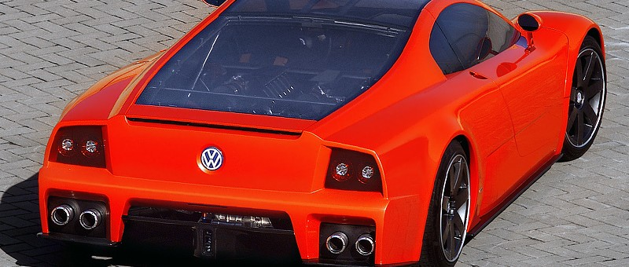
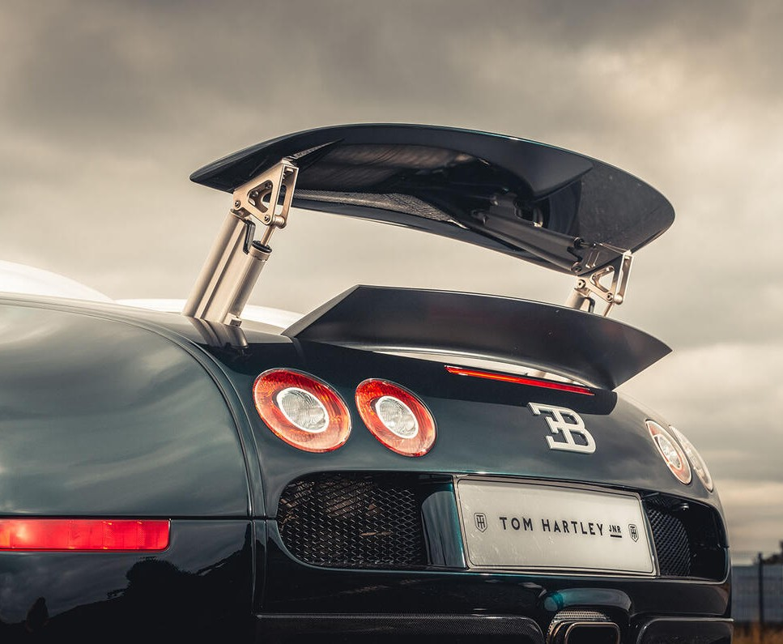

Kapitel 4 — Motorsport, Rekorde & Markengeschichte
Die reine Speed-Rekord-Linie
Schritt 5
AKTUELLER SCHRITT
Rekordfahrten
Charakterzug:
Der W12 Nardo war ein trotziger Beweis-Athlet, der ohne Serienzukunft antrat und sich allein durch stundenlanges Kreisen auf dem Hochgeschwindigkeitsring in die Rekordbücher schrieb.
Konflikt:
Er kämpft gegen die Uhr und die eigene Ausdauer – nicht ein einzelner Sprint zählt, sondern die gnadenlose Distanz, in der Hitze, Reifen und Material über Sieg oder Stillstand entscheiden.
Beziehung:
Als Gegenüber braucht er das Kapitel „Motorsport, Rekorde & Markengeschichte", in dem er neben anderen Rekord- und Renneinsätzen zeigen kann, dass Geschwindigkeit erst durch Beständigkeit zur Legende wird.
Motorsport, Rekorde &…
VORHERIGER SCHRITT · 4
›
‹
NÄCHSTER SCHRITT · 7
VW 1972 Weltrekordkäfer
Bugatti Veyron Rekord
VW W12 Nardo
2005
Ich bin nicht das schnellste Auto und nicht das schönste. Aber ich bin das meistgebaute der…
„Ich musste nichts verkaufen und niemandem gefallen — ich musste nur weiterlaufen, Runde um Runde, bis die Zeit sich mir geschlagen gab."
431 km/h Serienrekord.
Wirtschaftswunder
Rekordfahrten
Motorsport, Rekorde &…
Motorsport, Rekorde &…
Aktuell
Vorher
Nachher
Cluster
StoryCluster
Klick auf einen Exponatnamen öffnet den zugehörigen Airtable-Eintrag.
Notes:
Rolle: ich

Slide 6
Kapitel 4 — Motorsport, Rekorde & Markengeschichte
Die reine Speed-Rekord-Linie
Schritt 6
FUSION
Zwei Rekorde, eine Frage: nicht wie schnell, sondern wie lange.
Notes:
[Struktur-Schritt] Fusion — Moment 2 — Die reine Speed-Rekord-Linie

Slide 7
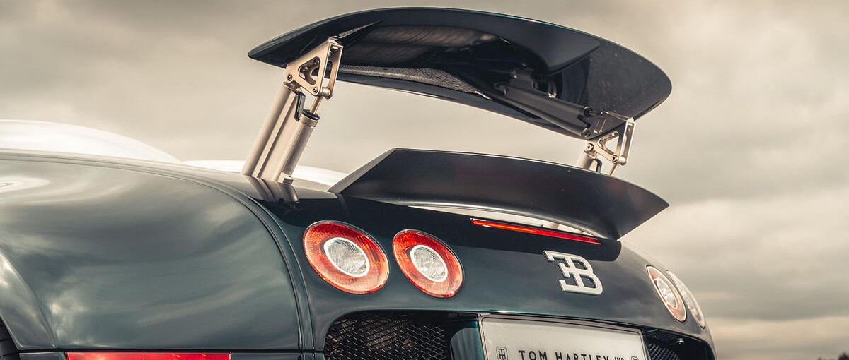

Kapitel 4 — Motorsport, Rekorde & Markengeschichte
Die reine Speed-Rekord-Linie
Schritt 7
AKTUELLER SCHRITT
Rekordfahrten
Charakterzug:
Der Veyron ist ein besessener Grenzgänger, der 431 km/h nicht als Zahl, sondern als Beweis versteht, dass technische Maßlosigkeit auch Präzision sein kann.
Konflikt:
Er kämpft gegen die Physik selbst – gegen Luftwiderstand, Hitze und die Tonne Abtrieb, die bei jedem km/h mehr an ihm zerrt, während der Heckspoiler ihn zwingend auf dem Asphalt hält.
Beziehung:
Er gehört neben andere Rekordfahrten und markengeschichtliche Spitzenleistungen des Clusters "Motorsport, Rekorde & Markengeschichte", um als Maßstab des technisch Machbaren zu wirken (konkrete Gegen-Exponate: zu wenig recherchiert).
Motorsport, Rekorde &…
VORHERIGER SCHRITT · 5
›
‹
NÄCHSTER SCHRITT · 8
VW W12 Nardo
Bugatti Chiron Rekord
Bugatti Veyron Rekord
2005
2019
Ich musste nichts verkaufen und niemandem gefallen — ich musste nur weiterlaufen, Runde um…
„431 km/h Serienrekord."
Bei 490 km/h wird jede Luftmolekül-Wand zur Mauer, und mein Heckspoiler ist die Hand, die mich…
Rekordfahrten
Rekordfahrten
Motorsport, Rekorde &…
Motorsport, Rekorde &…
Aktuell
Vorher
Nachher
Cluster
StoryCluster
Klick auf einen Exponatnamen öffnet den zugehörigen Airtable-Eintrag.
Notes:
Rolle: fakt
Regie: Harter Schnitt, Vollbild. Kein Voice-over, nur ein Fakt.

Slide 8
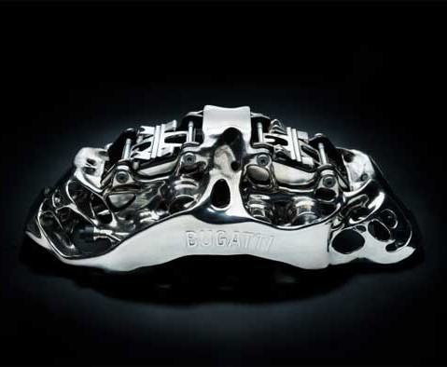
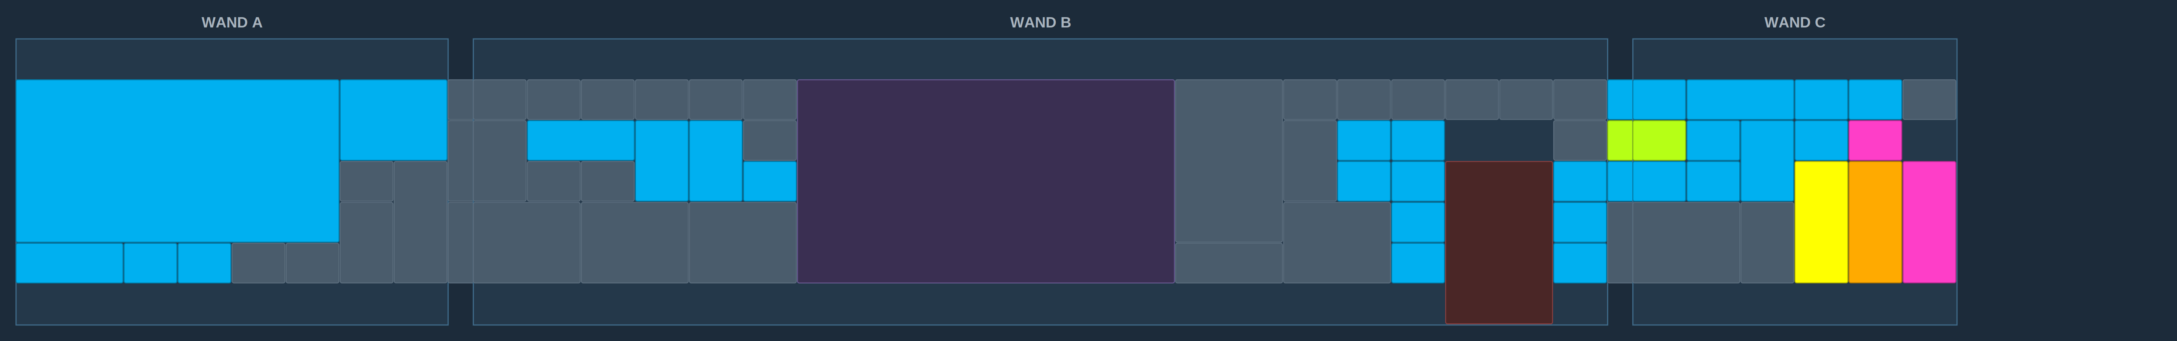
Kapitel 4 — Motorsport, Rekorde & Markengeschichte
Die reine Speed-Rekord-Linie
Schritt 8
AKTUELLER SCHRITT
Rekordfahrten
Charakterzug:
Kompromisslos auf eine einzige Zahl getrimmt, jagt dieser Chiron nicht dem schönen Fahren, sondern dem Grenzwert des physikalisch Möglichen hinterher.
Konflikt:
Sein Gegner ist die Physik selbst – Luftwiderstand, Auftrieb und der Wärmehaushalt bei fast 490 km/h, die jeden zusätzlichen Stundenkilometer exponentiell teuer machen.
Beziehung:
Braucht als Gegenüber ein Exponat aus dem Cluster „Fahrdynamik & Sicherheit", das zeigt, wie Aerodynamik und Abtrieb Geschwindigkeit erst beherrschbar machen. (Konkretes Gegenüber: zu wenig recherchiert)
Motorsport, Rekorde &…
VORHERIGER SCHRITT · 7
›
‹
NÄCHSTER SCHRITT · 9
Bugatti Veyron Rekord
Bugatti Chiron 3D gedruckte Bremse
Bugatti Chiron Rekord
2005
2019
431 km/h Serienrekord.
„Bei 490 km/h wird jede Luftmolekül-Wand zur Mauer, und mein Heckspoiler ist die Hand, die mich am Boden hält. Ich fahre nicht schnell — ich verhandle mit der Physik um jeden letzten Meter."
Man hat mich nicht gegossen, man hat mich Schicht für Schicht gedacht. Ich bin fast halb so…
Rekordfahrten
Bremsen
Motorsport, Rekorde &…
Fahrdynamik & Sicherheit +…
Aktuell
Vorher
Nachher
Cluster
StoryCluster
Klick auf einen Exponatnamen öffnet den zugehörigen Airtable-Eintrag.
Notes:
Rolle: ich

Slide 9
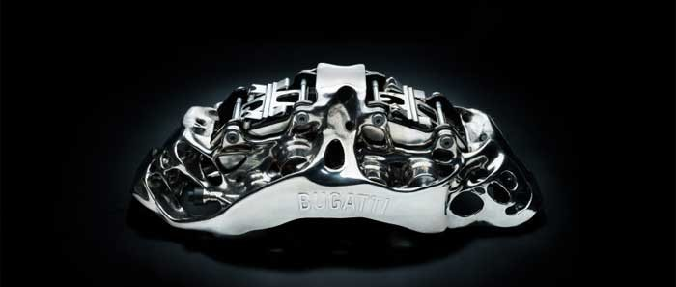
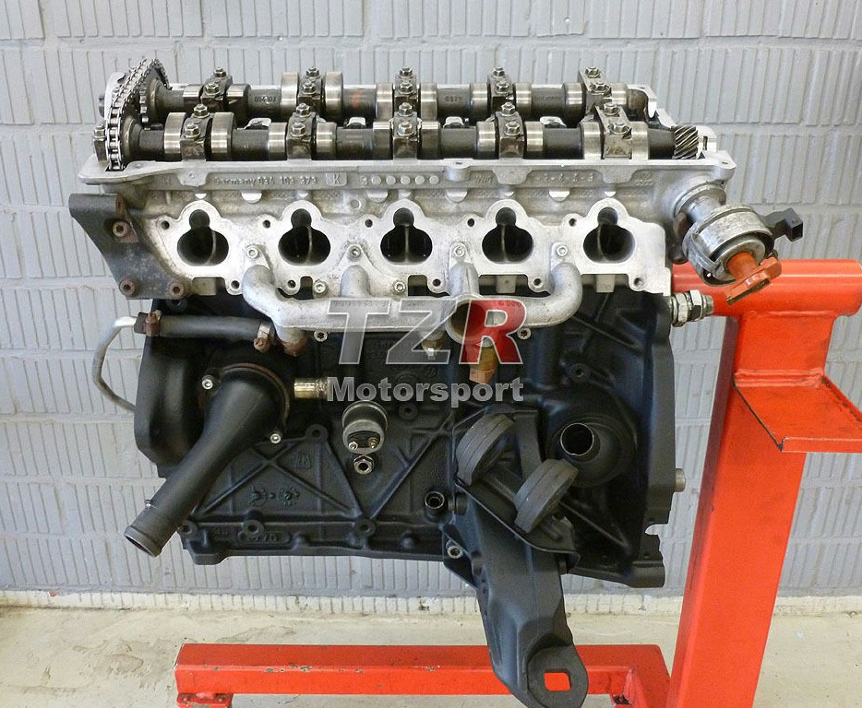
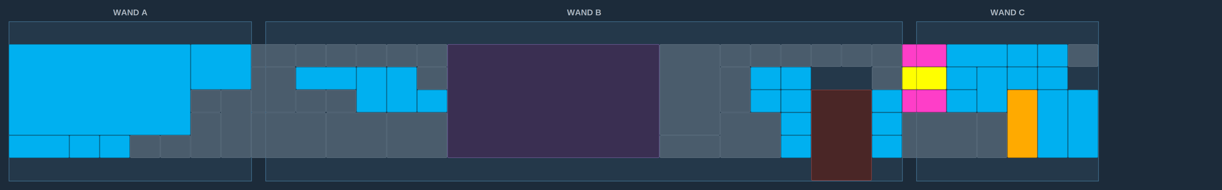
Kapitel 4 — Motorsport, Rekorde & Markengeschichte
Die reine Speed-Rekord-Linie
Schritt 9
AKTUELLER SCHRITT
Bremsen
Charakterzug:
Als weltweit erster in Serie gedachter 3D-gedruckter Titan-Bremssattel bin ich der beweisfreudige Grenzgänger, der zeigt, dass sich komplexeste Geometrie schichtweise aus Metallpulver aufbauen lässt.
Konflikt:
Ich kämpfe gegen die Physik der Masse und Hitze – bei über 400 km/h muss ich bremsen, ohne zu schwer zu werden oder zu glühen, und beweise, dass Leichtbau und Standfestigkeit kein Widerspruch sind.
Beziehung:
Ich entfalte meine volle Wirkung als Dialog zwischen Fahrdynamik & Sicherheit und Motorsport, Rekorde & Markengeschichte – neben Exponaten, die Höchstgeschwindigkeit erzählen, während ich die Frage beantworte, wie man aus diesem Tempo wieder herauskommt.
Fahrdynamik & Sicherheit +…
VORHERIGER SCHRITT · 8
›
‹
NÄCHSTER SCHRITT · 11
Bugatti Chiron Rekord
Audi 5-Zylinder-Motor
Bugatti Chiron 3D gedruckte Bremse
2019
1976/1980
Bei 490 km/h wird jede Luftmolekül-Wand zur Mauer, und mein Heckspoiler ist die Hand, die mich…
„Man hat mich nicht gegossen, man hat mich Schicht für Schicht gedacht. Ich bin fast halb so leicht wie mein geschmiedeter Vorgänger — und halte trotzdem stand, wenn andere längst kapitulieren."
1976 bin ich für einen ganz normalen Audi 100 gebaut worden — meine Zündfolge 1-2-4-5-3 gab…
Rekordfahrten
Rallye & Bergrennen
Motorsport, Rekorde &…
Motorsport, Rekorde &…
Aktuell
Vorher
Nachher
Cluster
StoryCluster
Klick auf einen Exponatnamen öffnet den zugehörigen Airtable-Eintrag.
Notes:
Rolle: ich
Zusätzliche Erzähler-Zeile: 490 km/h zu erreichen ist die eine Hälfte der Geschichte. Aus 490 km/h wieder herunterzukommen, die andere.
Regie: Mehrfachauftritt-Moment — Lichtbrücke zu Wand C (Kapitel-2-Position).

Slide 10
Kapitel 4 — Motorsport, Rekorde & Markengeschichte
Die reine Speed-Rekord-Linie
Schritt 10
GRID FALTET SICH ZURÜCK
Ende des Speed-Rekord-Strangs.
Notes:
[Struktur-Schritt] Grid faltet sich zurück — Moment 2 — Die reine Speed-Rekord-Linie

Slide 11
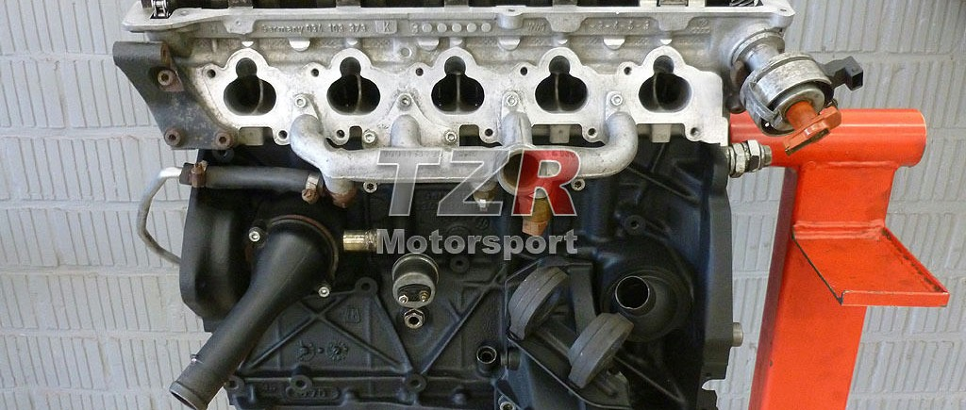
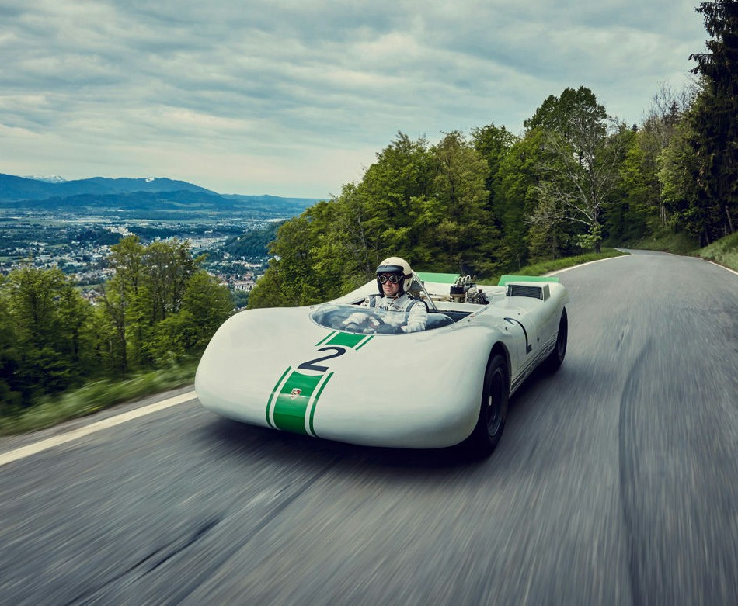

Kapitel 4 — Motorsport, Rekorde & Markengeschichte
Der Wettkampf-Strang
Schritt 11
AKTUELLER SCHRITT
Rallye & Bergrennen
Charakterzug:
Eigensinnig, weil er sich mit fünf Zylindern zwischen die etablierten Vier- und Sechszylinder drängte und daraus einen unverwechselbaren, kernigen Klang und Charakter formte.
Konflikt:
Er kämpft gegen die Konkurrenz auf Schotter und Steigung – gegen Uhr, Haftgrenze und stärker motorisierte Rivalen, die er mit Turbo-Druck und ungeradem Rhythmus in Schach hält.
Beziehung:
Braucht das Kapitel „Motorsport, Rekorde & Markengeschichte“ als Bühne für seine Rallye- und Bergrennen-Herkunft und den Cluster „Antrieb & Energie“ als technisches Gegenüber, um seine Sonderstellung im Vergleich zu klassischen Motorkonzepten hörbar zu machen.
Motorsport, Rekorde &…
VORHERIGER SCHRITT · 9
›
‹
NÄCHSTER SCHRITT · 12
Bugatti Chiron 3D gedruckte Bremse
Porsche 909 Kugeltank
Audi 5-Zylinder-Motor
1976/1980
1970
Man hat mich nicht gegossen, man hat mich Schicht für Schicht gedacht. Ich bin fast halb so…
„1976 bin ich für einen ganz normalen Audi 100 gebaut worden — meine Zündfolge 1-2-4-5-3 gab mir einen Klang, den keiner erwartet hatte. 1980 hat man mich in den quattro eingebaut."
Ich brauche keine Pumpe — meine Kugelform lässt den Sprit von selbst dahin fließen, wo er…
Bremsen
⚠ Objekt-Status: offen
Rallye & Bergrennen
Fahrdynamik & Sicherheit +…
Motorsport, Rekorde &…
Aktuell
Vorher
Nachher
Cluster
StoryCluster
Klick auf einen Exponatnamen öffnet den zugehörigen Airtable-Eintrag.
Notes:
Rolle: ich
Regie: Mehrfachauftritt-Moment — Rückverweis auf zivilen Ursprung in Kapitel 1.

Slide 12
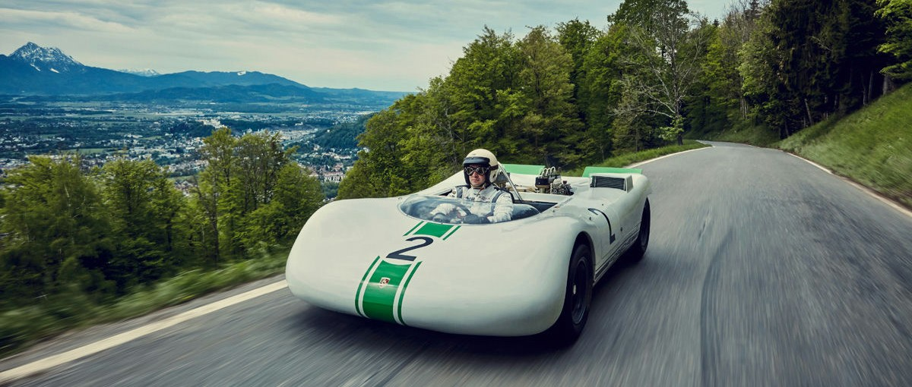
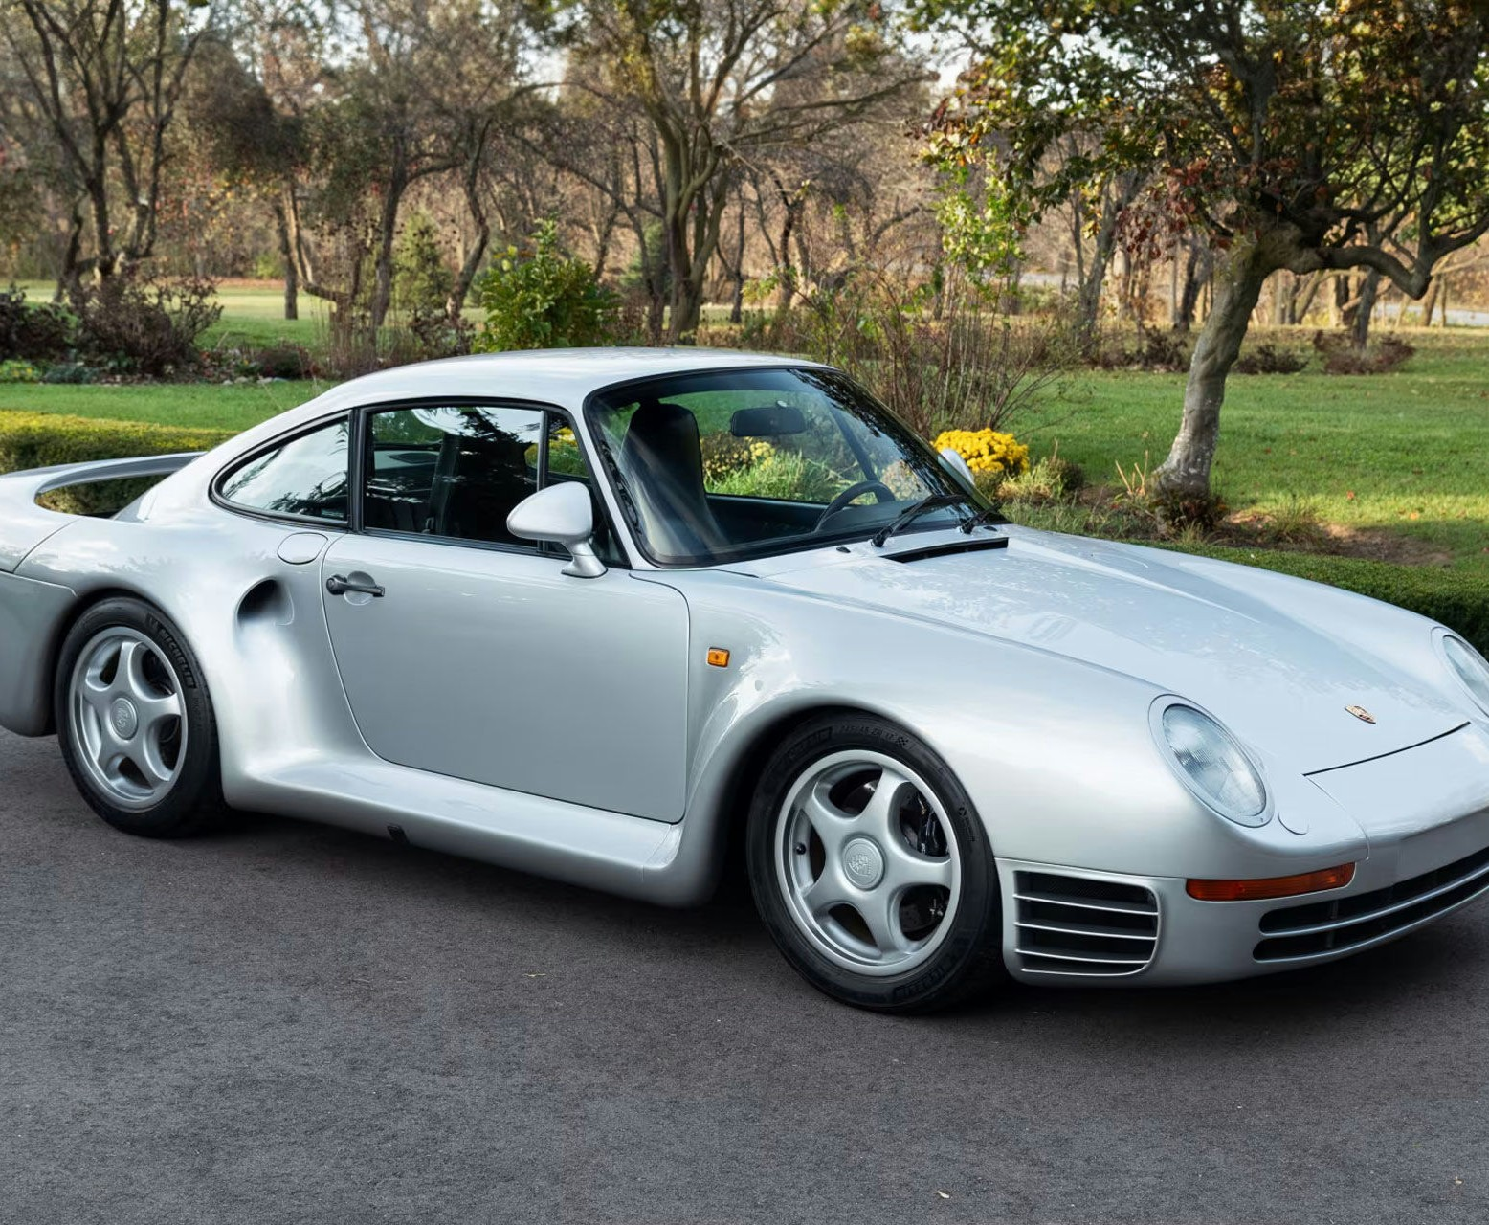

Kapitel 4 — Motorsport, Rekorde & Markengeschichte
Der Wettkampf-Strang
Schritt 12
AKTUELLER SCHRITT
Rallye & Bergrennen
Charakterzug:
Eigensinnig radikal – eine kugelrunde Tankform, die auf jede Benzinpumpe verzichtet und die Physik selbst zum Fördermechanismus macht.
Konflikt:
Ein Kampf gegen Gewicht und Zeit, wo am Berg jedes Kilogramm und jede Zehntelsekunde über Sieg oder Niederlage entscheidet.
Beziehung:
Als Baustein von „Motorsport, Rekorde & Markengeschichte“ und dem Cluster „Rallye & Bergrennen“ wirkt der Kugeltank am stärksten neben weiteren Bergrenn- und Rekordexponaten, die die Extremtechnik dieser Ära greifbar machen (zu wenig recherchiert, welches konkrete Gegenüber vorgesehen ist).
Motorsport, Rekorde &…
VORHERIGER SCHRITT · 11
›
‹
NÄCHSTER SCHRITT · 13
Audi 5-Zylinder-Motor
Porsche 959
Porsche 909 Kugeltank
1976/1980
1970
1986
1976 bin ich für einen ganz normalen Audi 100 gebaut worden — meine Zündfolge 1-2-4-5-3 gab…
„Ich brauche keine Pumpe — meine Kugelform lässt den Sprit von selbst dahin fließen, wo er gebraucht wird. Am Berg zählt nur, wer das Überflüssige weglässt."
Ich war der rollende Beweis, dass Kraft nichts wert ist, wenn man sie nicht auf die Straße…
Rallye & Bergrennen
Rallye & Bergrennen
Motorsport, Rekorde &…
Motorsport, Rekorde &…
Aktuell
Vorher
Nachher
Cluster
StoryCluster
Klick auf einen Exponatnamen öffnet den zugehörigen Airtable-Eintrag.
Notes:
Rolle: ich

Slide 13
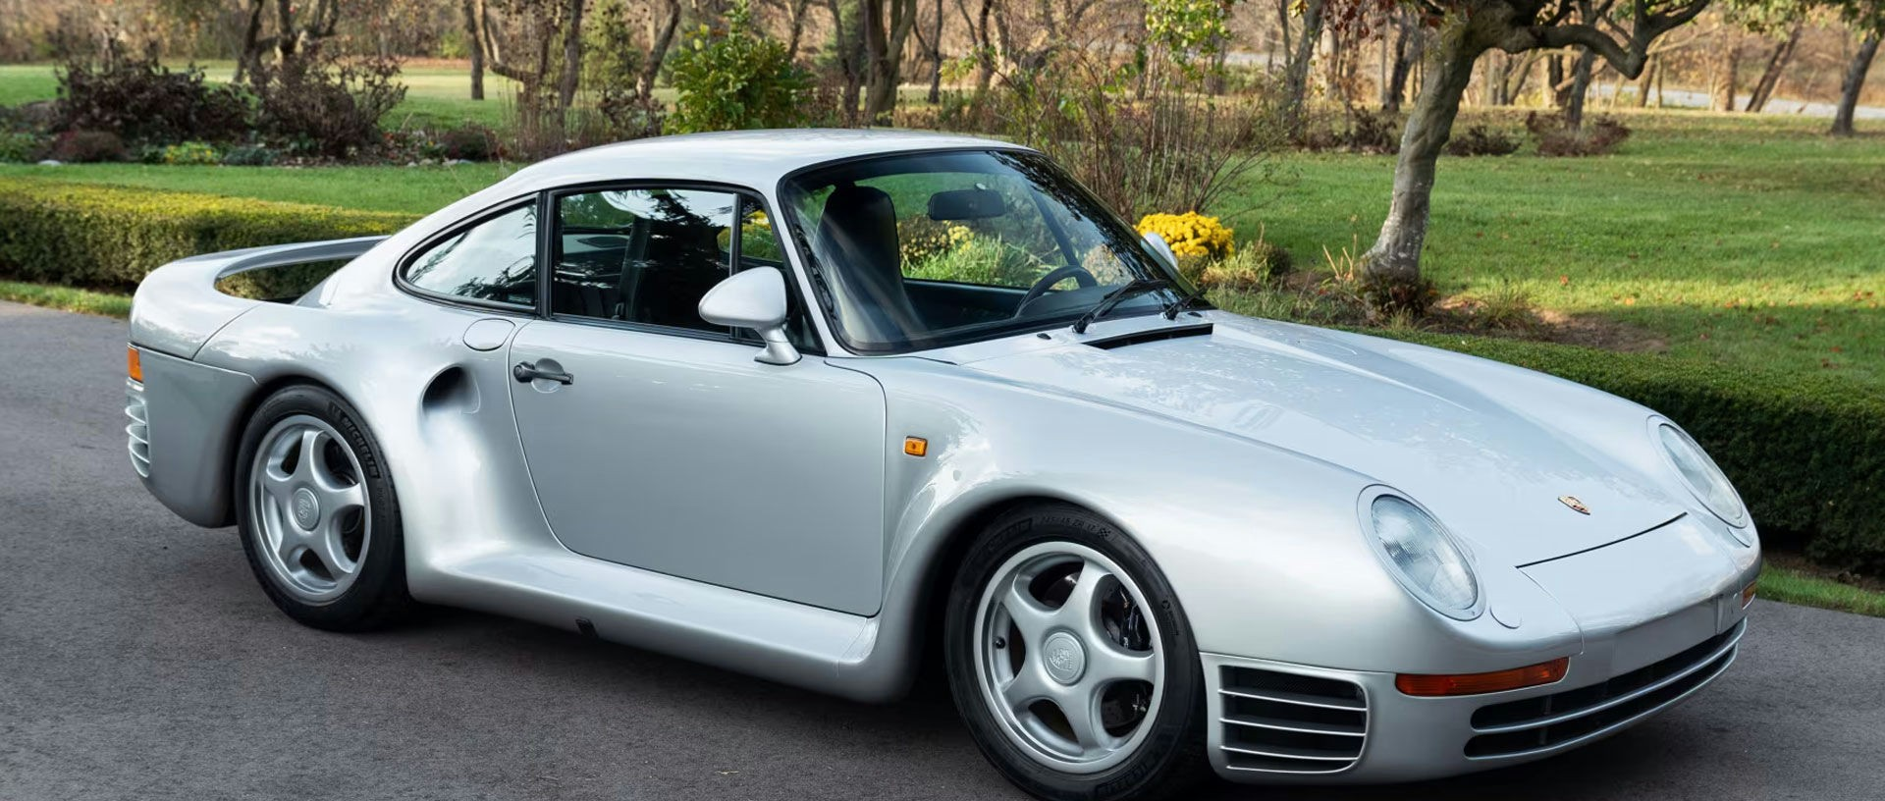
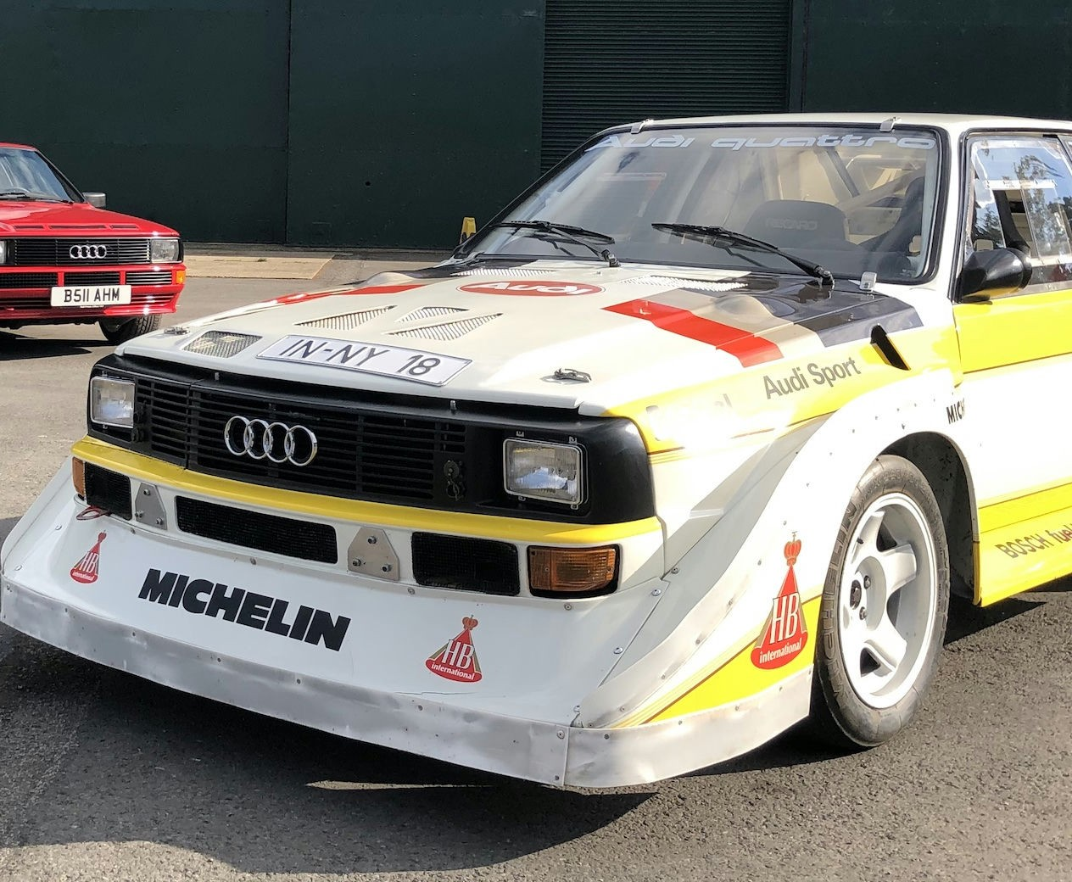

Kapitel 4 — Motorsport, Rekorde & Markengeschichte
Der Wettkampf-Strang
Schritt 13
AKTUELLER SCHRITT
Rallye & Bergrennen
Charakterzug:
Der 959 ist ein Technologie-Visionär, der 1986 mit Allradantrieb und regelbarer Doppelturbo-Aufladung schon Lösungen serienreif machte, an denen andere erst Jahrzehnte später ernsthaft arbeiteten.
Konflikt:
Er kämpft gegen die Physik und die technischen Grenzen seiner Zeit – gegen Traktionsverlust, Turboloch und die Skepsis, ob so viel Elektronik im Auto überhaupt beherrschbar sei.
Beziehung:
Aus dem Cluster "Rallye & Bergrennen" bzw. "Motorsport, Rekorde & Markengeschichte" braucht er ein sportlich-kompromissloses Gegenüber – ein reines Wettbewerbsfahrzeug, das zeigt, wie seine Serientechnik im Grenzbereich zur Bewährung kam (welches konkrete Exponat: zu wenig recherchiert).
Motorsport, Rekorde &…
VORHERIGER SCHRITT · 12
›
‹
NÄCHSTER SCHRITT · 14
Porsche 909 Kugeltank
Audi Quattro Antrieb
Porsche 959
1970
1986
Ich brauche keine Pumpe — meine Kugelform lässt den Sprit von selbst dahin fließen, wo er…
„Ich war der rollende Beweis, dass Kraft nichts wert ist, wenn man sie nicht auf die Straße bringt. Während andere noch Leistung feierten, dachte ich schon in Regelkreisen."
Wo andere die Haftung verlieren, greife ich mit vier Rädern zu. Ich habe nicht nur Rennen…
Rallye & Bergrennen
Rallye & Bergrennen
Motorsport, Rekorde &…
Motorsport, Rekorde &…
Aktuell
Vorher
Nachher
Cluster
StoryCluster
Klick auf einen Exponatnamen öffnet den zugehörigen Airtable-Eintrag.
Notes:
Rolle: ich

Slide 14
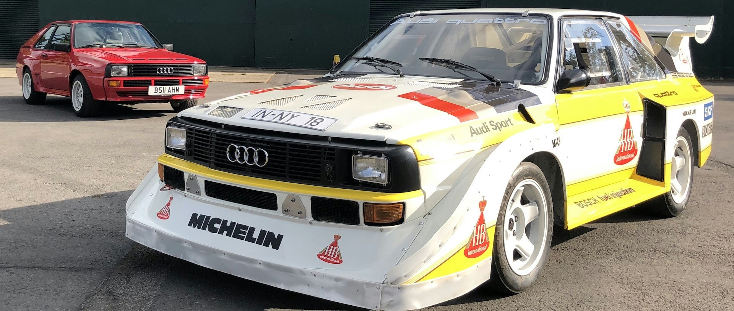
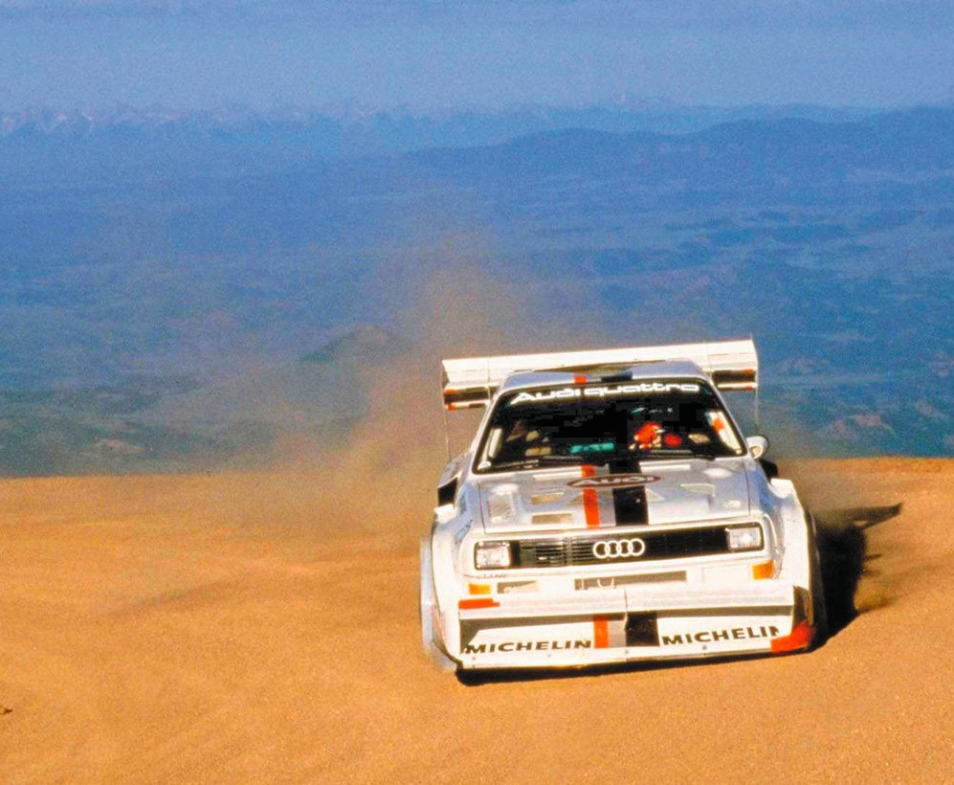

Kapitel 4 — Motorsport, Rekorde & Markengeschichte
Der Wettkampf-Strang
Schritt 14
AKTUELLER SCHRITT
Rallye & Bergrennen
Charakterzug:
Eigensinnig, weil dieser Antrieb die Kraft auf alle vier Räder verteilte, wo die Konkurrenz noch auf zwei setzte – und damit über Nacht neu definierte, was Traktion bedeutet.
Konflikt:
Ich kämpfe gegen die Physik loser Untergründe – Schnee, Schotter, Nässe – und gegen die eingeschworene Überzeugung, dass permanenter Allrad zu schwer und zu träge für den Sport sei.
Beziehung:
Als Baustein von "Motorsport, Rekorde & Markengeschichte" braucht dieser Antrieb ein zweitreibendes Straßen-Gegenüber, um zu zeigen, wie die Rallye-Revolution den Weg in die Serie fand – konkretes Partner-Exponat (zu wenig recherchiert).
Motorsport, Rekorde &…
VORHERIGER SCHRITT · 13
›
‹
NÄCHSTER SCHRITT · 16
Porsche 959
Audi Pikes Peak Rennwagen
Audi Quattro Antrieb
1986
1987
Ich war der rollende Beweis, dass Kraft nichts wert ist, wenn man sie nicht auf die Straße…
„Wo andere die Haftung verlieren, greife ich mit vier Rädern zu. Ich habe nicht nur Rennen gewonnen — ich habe die Regeln der Traktion umgeschrieben."
Jeder Meter nach oben nimmt mir Luft und Grip — und trotzdem gebe ich Vollgas. Der Berg…
Rallye & Bergrennen
⚠ Objekt-Status: Konzept fest, Beschaffung offen
Rallye & Bergrennen
Motorsport, Rekorde &…
Motorsport, Rekorde &…
Aktuell
Vorher
Nachher
Cluster
StoryCluster
Klick auf einen Exponatnamen öffnet den zugehörigen Airtable-Eintrag.
Notes:
Rolle: dialog

Slide 15
Kapitel 4 — Motorsport, Rekorde & Markengeschichte
Der Wettkampf-Strang
Schritt 15
FUSION ZU VOLLBILD
Der Berg kennt keinen Namen — nur wer oben ankommt.
Notes:
[Struktur-Schritt] Fusion zu Vollbild — Moment 3 — Der Wettkampf-Strang (Berg, Wüste, Schotter)

Slide 16
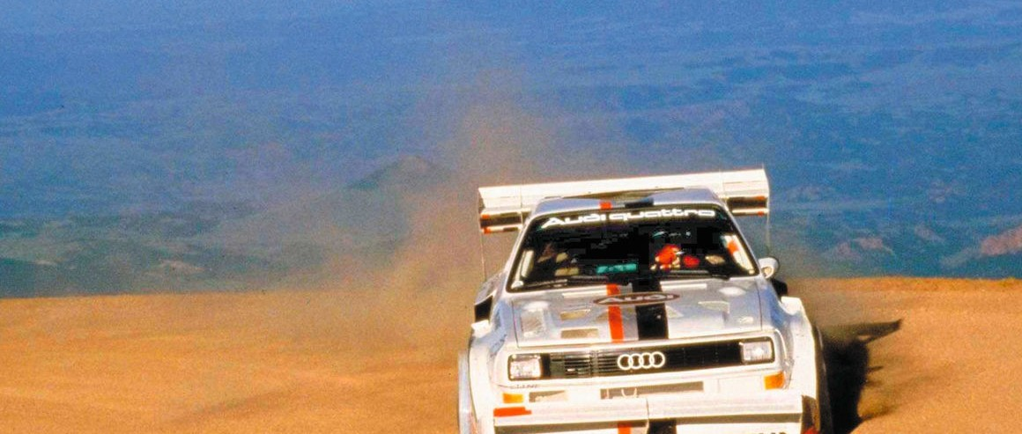
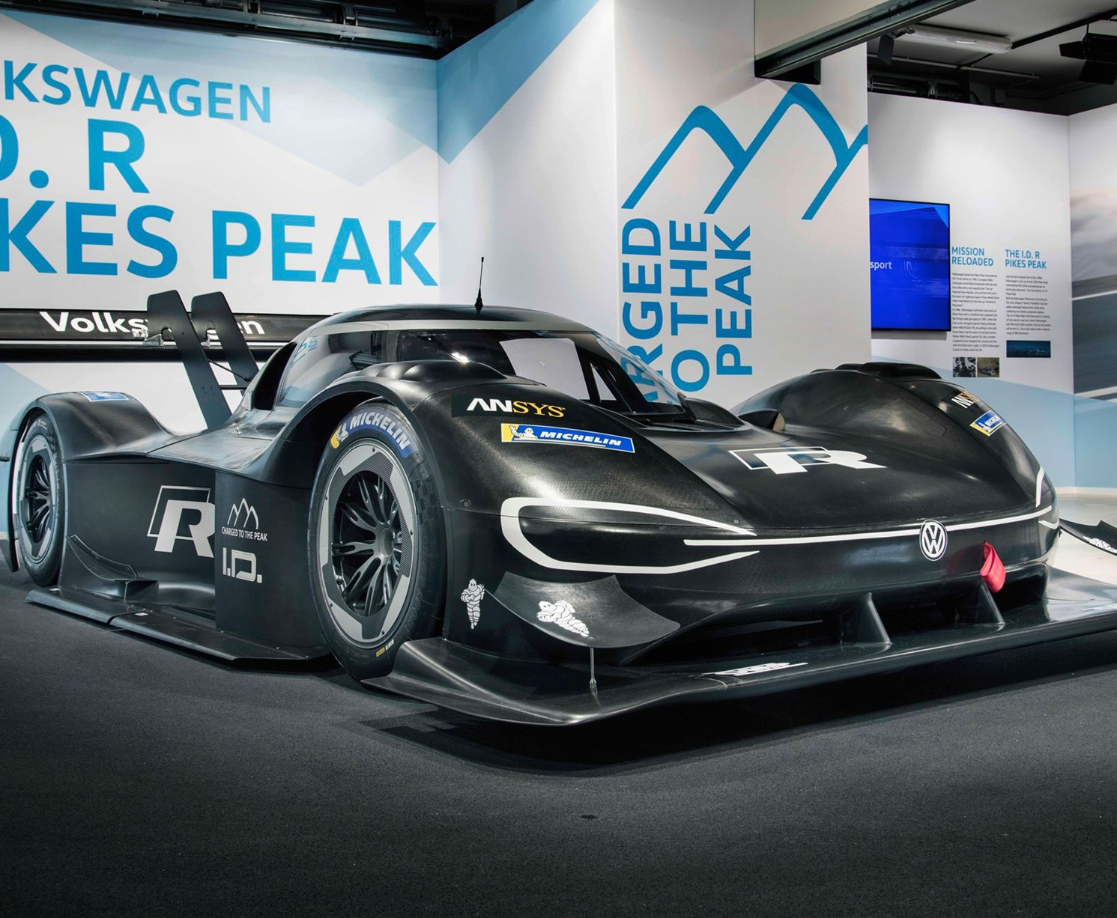

Kapitel 4 — Motorsport, Rekorde & Markengeschichte
Der Wettkampf-Strang
Schritt 16
AKTUELLER SCHRITT
Rallye & Bergrennen
Charakterzug:
Ein kompromissloser Berg-Stürmer, der aus einem Rallyeauto herausgekitzelt wurde, um die dünne Luft und den nackten Fels des Pikes Peak zu bezwingen – mutig bis zur Grenze des Fahrbaren.
Konflikt:
Es kämpft gegen die Physik selbst: gegen schwindenden Sauerstoff mit zunehmender Höhe, gegen losen Schotter ohne Leitplanken und gegen die tickende Uhr auf dem Weg zum Gipfel.
Beziehung:
Es braucht die anderen Motorsport- und Rekordexponate des Clusters „Motorsport, Rekorde & Markengeschichte" als Gegenüber, um seinen Extremcharakter im Kontext der Marken-Renngeschichte zu entfalten.
Motorsport, Rekorde &…
VORHERIGER SCHRITT · 14
›
‹
NÄCHSTER SCHRITT · 17
Audi Quattro Antrieb
VW ID.R Pikes Peak
Audi Pikes Peak Rennwagen
1987
2018
Wo andere die Haftung verlieren, greife ich mit vier Rädern zu. Ich habe nicht nur Rennen…
„Jeder Meter nach oben nimmt mir Luft und Grip — und trotzdem gebe ich Vollgas. Der Berg verzeiht keinen Zweifel, nur den, der schneller ist als seine Angst."
Ich fahre schneller als alle vor mir — und tue es lautlos. Wo anderen die Luft ausgeht, ziehe…
Rallye & Bergrennen
⚠ Objekt-Status: Konzept fest, Beschaffung offen
Rallye & Bergrennen
Motorsport, Rekorde &…
Motorsport, Rekorde &…
Aktuell
Vorher
Nachher
Cluster
StoryCluster
Klick auf einen Exponatnamen öffnet den zugehörigen Airtable-Eintrag.
Notes:
Rolle: ich

Slide 17
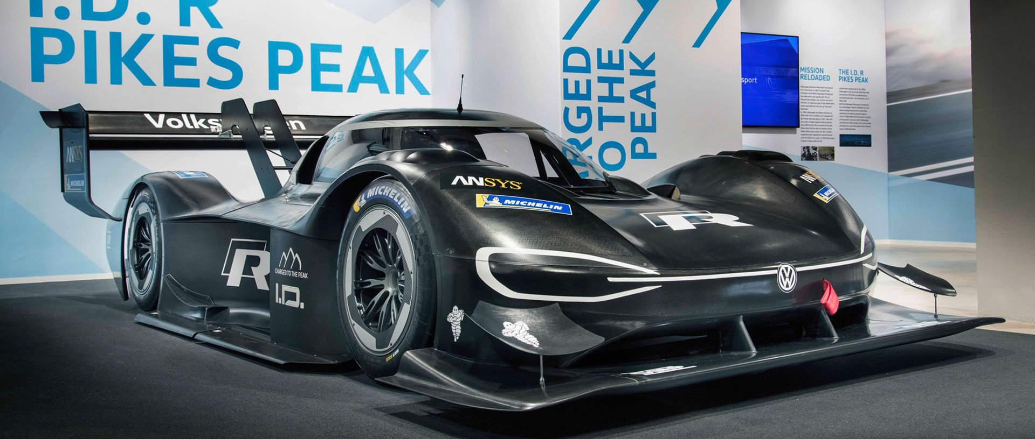
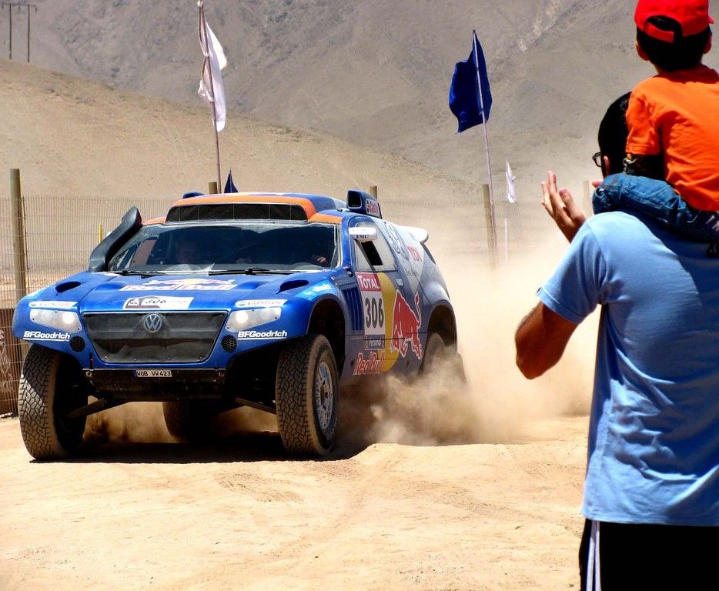

Kapitel 4 — Motorsport, Rekorde & Markengeschichte
Der Wettkampf-Strang
Schritt 17
AKTUELLER SCHRITT
Rallye & Bergrennen
Charakterzug:
Der ID.R ist der stille Bezwinger, der ohne Motorbrüllen die legendärste aller Bergstrecken schneller nahm als jeder Verbrenner zuvor.
Konflikt:
Er kämpft gegen die Uhr und die dünne Höhenluft von Pikes Peak – dort, wo Verbrennungsmotoren ersticken, holt er sich aus reiner Elektrokraft seinen Vorteil.
Beziehung:
Als Rekordbrecher braucht er im Cluster „Motorsport, Rekorde & Markengeschichte" die klassischen Verbrenner-Rennwagen als Gegenüber, an deren Bestzeiten er sich misst.
Motorsport, Rekorde &…
VORHERIGER SCHRITT · 16
›
‹
NÄCHSTER SCHRITT · 18
Audi Pikes Peak Rennwagen
VW Race Touareg Rallye Dakar
VW ID.R Pikes Peak
1987
2018
2005
Jeder Meter nach oben nimmt mir Luft und Grip — und trotzdem gebe ich Vollgas. Der Berg…
„Ich fahre schneller als alle vor mir — und tue es lautlos. Wo anderen die Luft ausgeht, ziehe ich erst richtig an."
Man sagte, Diesel sei zum Arbeiten da, nicht zum Gewinnen. In der Dakar 2005 habe ich diesen…
Rallye & Bergrennen
Rallye & Bergrennen
Motorsport, Rekorde &…
Motorsport, Rekorde &…
Aktuell
Vorher
Nachher
Cluster
StoryCluster
Klick auf einen Exponatnamen öffnet den zugehörigen Airtable-Eintrag.
Notes:
Rolle: dialog

Slide 18
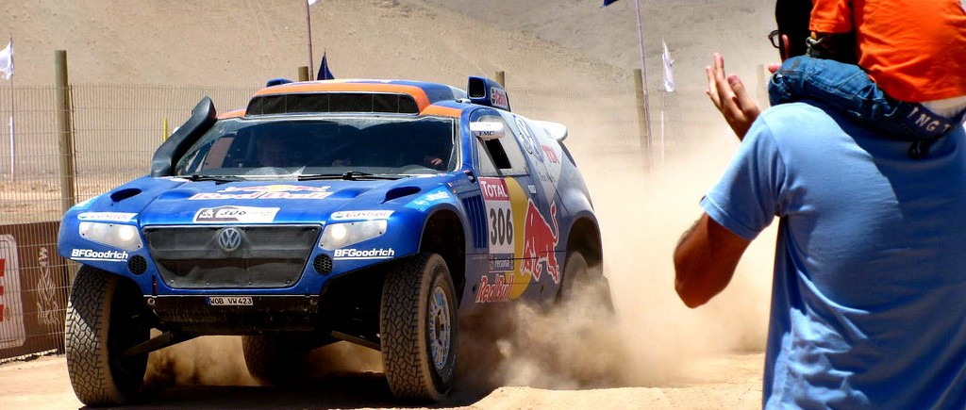
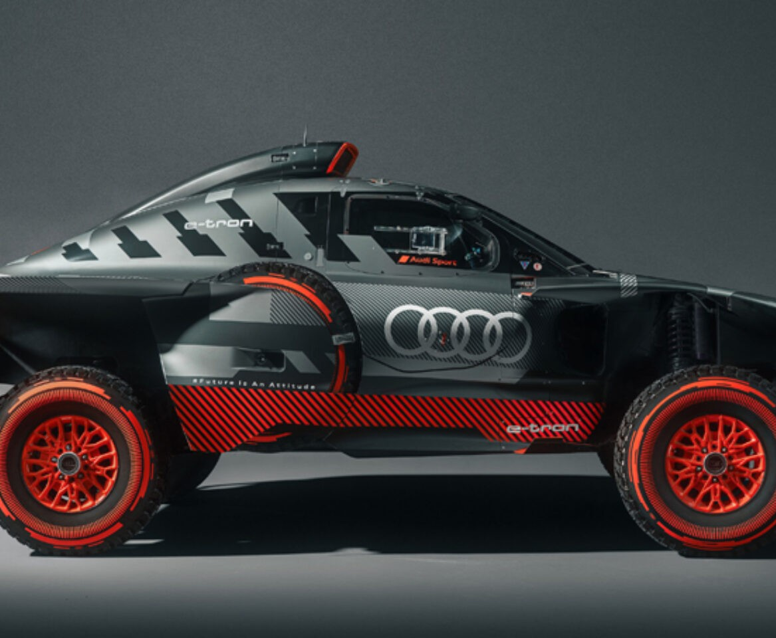

Kapitel 4 — Motorsport, Rekorde & Markengeschichte
Der Wettkampf-Strang
Schritt 18
AKTUELLER SCHRITT
Rallye & Bergrennen
Charakterzug:
Eigensinnig, weil dieser Race Touareg das Vorurteil sprengte, ein Diesel könne nur brummen und nicht siegen – und ausgerechnet in der härtesten Wüstenprüfung der Welt den Beweis antrat.
Konflikt:
Er kämpft gegen die Physik der Selbstzündung, die scheinbare Übermacht der Benziner und die endlose Erosion aus Sand, Hitze und tausenden Kilometern Piste.
Beziehung:
Braucht als Gegenüber das Kapitel „Antrieb & Energie“, um zu zeigen, wie eine vermeintliche Nutzfahrzeug-Technologie zur Rennsiegerin wurde – und die Motorsport-Trophäe als greifbaren Beweis des Triumphs.
Motorsport, Rekorde &…
VORHERIGER SCHRITT · 17
›
‹
NÄCHSTER SCHRITT · 19
VW ID.R Pikes Peak
Audi RS-Q e-tron Rallyefahrzeug
VW Race Touareg Rallye Dakar
2018
2005
Ich fahre schneller als alle vor mir — und tue es lautlos. Wo anderen die Luft ausgeht, ziehe…
„Man sagte, Diesel sei zum Arbeiten da, nicht zum Gewinnen. In der Dakar 2005 habe ich diesen Satz im Wüstenstaub begraben."
Man erwartete, dass ich verglühe, wo andere röhren — stattdessen habe ich als erstes…
Rallye & Bergrennen
✓ Objekt-Status: final geklärt (Trophäe)
Rallye & Bergrennen
Motorsport, Rekorde &…
Motorsport, Rekorde &…
Aktuell
Vorher
Nachher
Cluster
StoryCluster
Klick auf einen Exponatnamen öffnet den zugehörigen Airtable-Eintrag.
Notes:
Rolle: ich
Zusätzliche Erzähler-Zeile: Derselbe Motor, der in Kapitel 1 gerade erst erfunden wurde, beweist sich hier im Sand.
Regie: Mehrfachauftritt — Lichtbrücke zur TDI-Position (Kapitel 1).

Slide 19
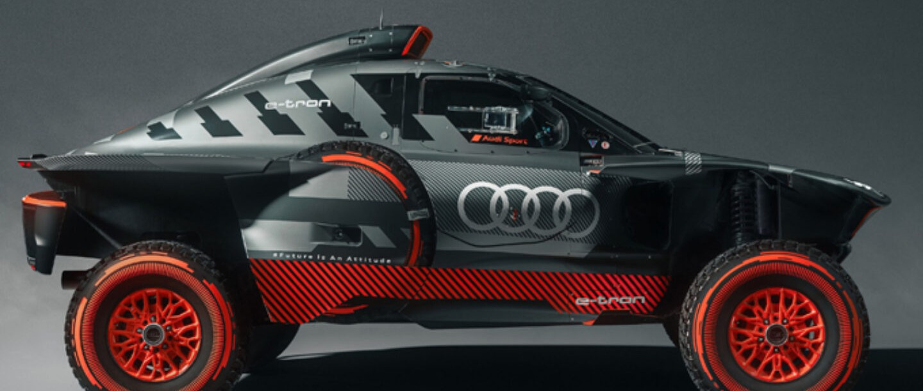
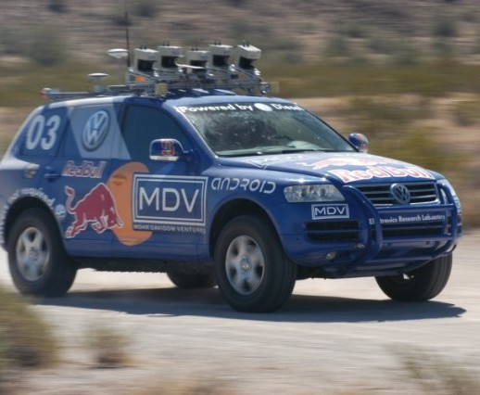

Kapitel 4 — Motorsport, Rekorde & Markengeschichte
Der Wettkampf-Strang
Schritt 19
AKTUELLER SCHRITT
Rallye & Bergrennen
Charakterzug:
Ich bin ein elektrisch angetriebener Wüstenläufer, der beweisen wollte, dass leiser Antrieb im härtesten Rennen der Welt nicht Schwäche, sondern Sieg bedeutet.
Konflikt:
Ich kämpfe gegen die Physik der Dünen, gegen Hitze, Reichweitengrenzen und gegen die jahrzehntealte Überzeugung, dass nur der brüllende Verbrenner die Dakar überstehen kann.
Beziehung:
Als Meilenstein des Story-Clusters „Motorsport, Rekorde & Markengeschichte“ braucht es klassische verbrennungsgetriebene Rallye- und Rekordfahrzeuge desselben Clusters als Gegenüber, um den Bruch mit der Tradition sichtbar zu machen (Objekt konkret noch (zu wenig recherchiert)).
Motorsport, Rekorde &…
VORHERIGER SCHRITT · 18
›
‹
NÄCHSTER SCHRITT · 21
VW Race Touareg Rallye Dakar
VW Stanley
Audi RS-Q e-tron Rallyefahrzeug
2005
Man sagte, Diesel sei zum Arbeiten da, nicht zum Gewinnen. In der Dakar 2005 habe ich diesen…
„Man erwartete, dass ich verglühe, wo andere röhren — stattdessen habe ich als erstes Elektroauto die Dakar gewonnen. Meine Stille war lauter als jeder Motor."
Ich sah die Welt durch Laser statt durch Augen und fand meinen Weg, wo andere noch zweifelten.…
Rallye & Bergrennen
⚠ Objekt-Status: Konzept fest, Beschaffung offen
Autonomes Fahren
Motorsport, Rekorde &…
Digitalisierung & Zukunftstechnik…
Aktuell
Vorher
Nachher
Cluster
StoryCluster
Klick auf einen Exponatnamen öffnet den zugehörigen Airtable-Eintrag.
Notes:
Rolle: ich
Regie: Schlusspunkt des Strangs — chronologischer Spiegel zum Pikes-Peak-Duo (1987→2018).

Slide 20
Kapitel 4 — Motorsport, Rekorde & Markengeschichte
Der Wettkampf-Strang
Schritt 20
GRID FALTET SICH ZURÜCK
Ende des Wettkampf-Strangs — Herzstück des Kapitels.
Notes:
[Struktur-Schritt] Grid faltet sich zurück — Moment 3 — Der Wettkampf-Strang (Berg, Wüste, Schotter)

Slide 21
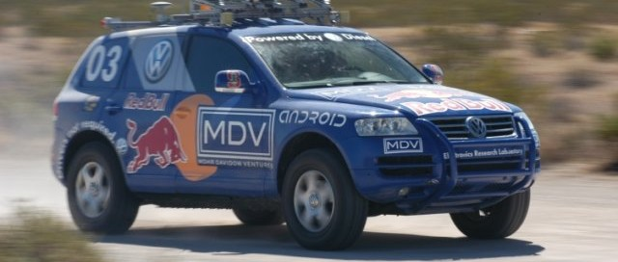
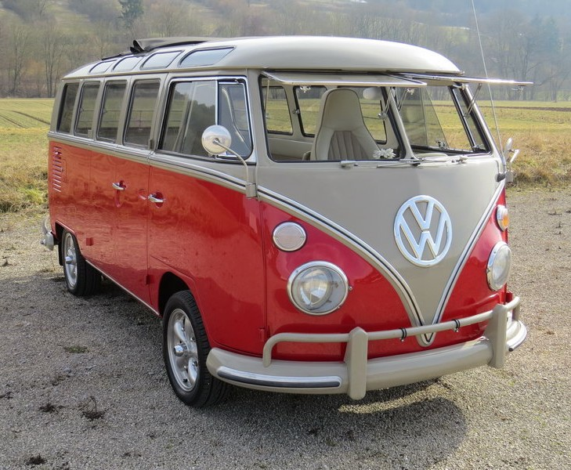

Kapitel 4 — Motorsport, Rekorde & Markengeschichte
Der vierte Grenzgang
Schritt 21
AKTUELLER SCHRITT
Autonomes Fahren
Charakterzug:
Stanley wagte sich als selbstfahrender Touareg blind in die Wüste – ein Roboter, der sich traute, ohne menschliche Hand ans Steuer zu gehen.
Konflikt:
Er kämpfte gegen die Tücken der unwegsamen Physik der Piste und gegen die Konkurrenz, die glaubte, ein Auto könne ohne Fahrer niemals ein Rennen gewinnen.
Beziehung:
Als Pionier des autonomen Fahrens braucht Stanley das Gegenüber des Story-Clusters „Digitalisierung & Zukunftstechnik", um seinen Sprung von der Wüstenrallye zur alltäglichen Mobilität von morgen erzählbar zu machen.
Digitalisierung & Zukunftstechnik…
VORHERIGER SCHRITT · 19
›
‹
NÄCHSTER SCHRITT · 23
Audi RS-Q e-tron Rallyefahrzeug
VW Bulli
VW Stanley
Man erwartete, dass ich verglühe, wo andere röhren — stattdessen habe ich als erstes…
„Ich sah die Welt durch Laser statt durch Augen und fand meinen Weg, wo andere noch zweifelten. In der Wüste bewies ich: Die Zukunft fährt sich selbst."
Ich habe Werkzeug, Familien und Träume gleichzeitig transportiert — und nie gefragt, welche…
Rallye & Bergrennen
⚠ Objekt-Status: Konzept fest, Beschaffung offen
Wirtschaftswunder
Motorsport, Rekorde &…
Motorsport, Rekorde &…
Aktuell
Vorher
Nachher
Cluster
StoryCluster
Klick auf einen Exponatnamen öffnet den zugehörigen Airtable-Eintrag.
Notes:
Rolle: ich
Zusätzliche Erzähler-Zeile: Ein Rennen ohne Fahrer. Die DARPA Grand Challenge — der erste Wettkampf, den eine Maschine gegen andere Maschinen gewann.
Regie: Mehrfachauftritt-Moment — Rückverweis auf Kapitel 3.

Slide 22
Kapitel 4 — Motorsport, Rekorde & Markengeschichte
Der vierte Grenzgang
Schritt 22
GRID FALTET SICH ZURÜCK
Bewusst kurzer, isolierter Moment — Bruch im Rhythmus.
Notes:
[Struktur-Schritt] Grid faltet sich zurück — Moment 4 — Der vierte Grenzgang (Maschine gegen Maschine)

Slide 23
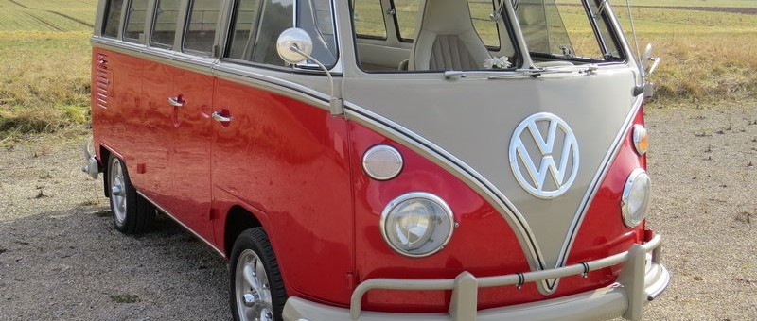
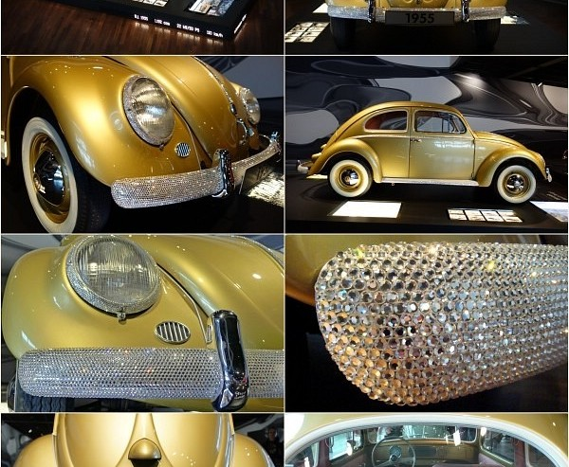

Kapitel 4 — Motorsport, Rekorde & Markengeschichte
Der Wirtschaftswunder-Strang
Schritt 23
AKTUELLER SCHRITT
Wirtschaftswunder
Charakterzug:
Der Bulli ist der unerschütterliche Lastenträger, der aus einem simplen Transportkasten ein rollendes Versprechen von Aufbruch und Freiheit machte.
Konflikt:
Er kämpft gegen die Enge der Nachkriegsjahre und den ständigen Zweifel, ob ein Nutzfahrzeug jemals Sympathie statt bloßer Funktion tragen darf.
Beziehung:
Als Zugpferd der Markengeschichte braucht er das Gegenüber der Rekord- und Motorsport-Ikonen im StoryCluster „Motorsport, Rekorde & Markengeschichte", um seinen Kontrast als bescheidener Held des Alltags zu entfalten.
Motorsport, Rekorde &…
VORHERIGER SCHRITT · 21
›
‹
NÄCHSTER SCHRITT · 24
VW Stanley
VW 1 Millionster Volkswagen
VW Bulli
1955
Ich sah die Welt durch Laser statt durch Augen und fand meinen Weg, wo andere noch zweifelten.…
„Ich habe Werkzeug, Familien und Träume gleichzeitig transportiert — und nie gefragt, welche Ladung wichtiger ist. Wo andere nur Ware sahen, brachte ich ein ganzes Jahrzehnt in Bewegung."
Ich bin die Nummer eine Million — und ich funkle noch immer im Originallack. Poliert mich…
Autonomes Fahren
⚠ Objekt-Status: ungeklärt
Wirtschaftswunder
Digitalisierung & Zukunftstechnik…
Motorsport, Rekorde &…
Aktuell
Vorher
Nachher
Cluster
StoryCluster
Klick auf einen Exponatnamen öffnet den zugehörigen Airtable-Eintrag.
Notes:
Rolle: ich

Slide 24
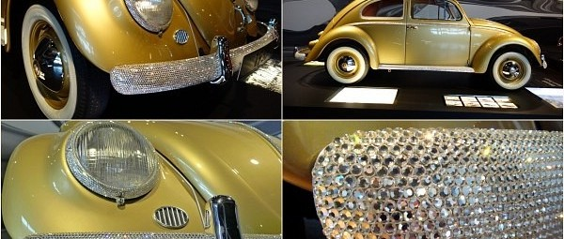
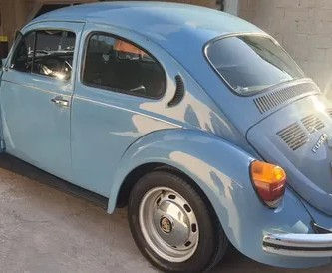

Kapitel 4 — Motorsport, Rekorde & Markengeschichte
Der Wirtschaftswunder-Strang
Schritt 24
AKTUELLER SCHRITT
Wirtschaftswunder
Charakterzug:
Als eine Million zählender Jubiläums-Wagen trägt er stolz Strasssteine an der Stoßstange – festlicher Kitsch als sichtbares Zeichen eines nie erwarteten Massenerfolgs.
Konflikt:
Er kämpft gegen die Zeit, die seinen unrestaurierten Originalzustand langsam verblassen lässt, und gegen die Versuchung, ihn zu polieren und damit seine echte Geschichte zu übertünchen.
Beziehung:
Er braucht die anderen Rekord- und Markengeschichte-Exponate des Clusters als Gegenüber, um vom Einzelstück zum Meilenstein einer ganzen Motorisierungsära zu werden.
Motorsport, Rekorde &…
VORHERIGER SCHRITT · 23
›
‹
NÄCHSTER SCHRITT · 25
VW Bulli
VW Fusca 1300 Álcool Brasilien
VW 1 Millionster Volkswagen
Ich habe Werkzeug, Familien und Träume gleichzeitig transportiert — und nie gefragt, welche…
1955
Als die Welt um Öl bangte, tankte ich Zuckerrohr. Ich bewies, dass Unabhängigkeit auf einem…
„Ich bin die Nummer eine Million — und ich funkle noch immer im Originallack. Poliert mich nicht glatt, jeder Kratzer erzählt vom Wunder meiner Serie."
Wirtschaftswunder
Antriebstechnik – Sonderbauformen
Motorsport, Rekorde &…
Antrieb & Energie + Motorsport,…
Aktuell
Vorher
Nachher
Cluster
StoryCluster
Klick auf einen Exponatnamen öffnet den zugehörigen Airtable-Eintrag.
Notes:
Rolle: ich

Slide 25
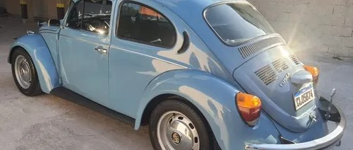
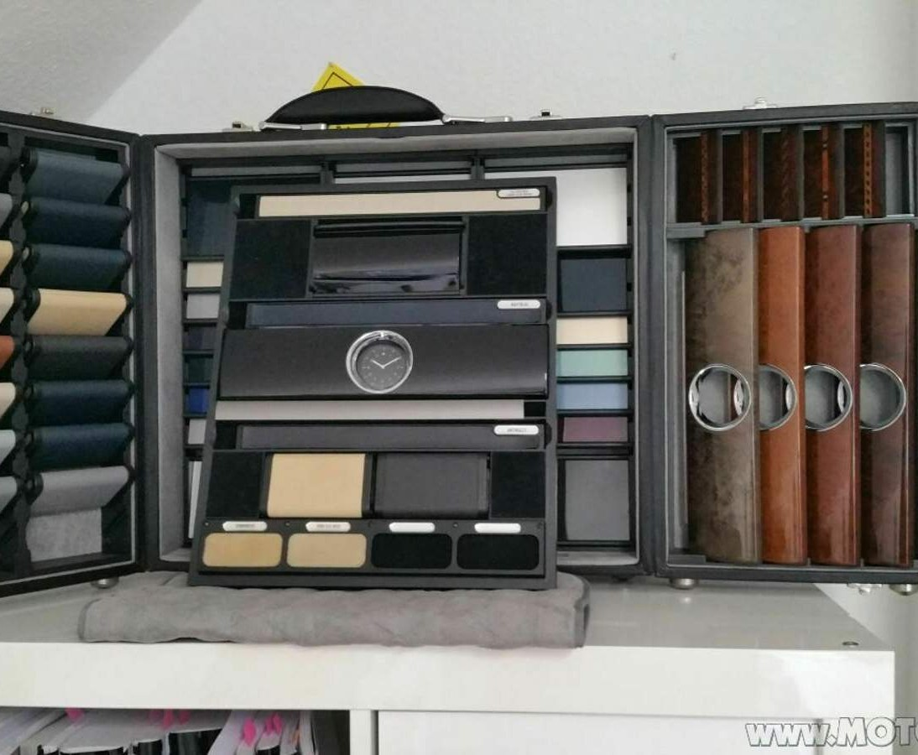

Kapitel 4 — Motorsport, Rekorde & Markengeschichte
Der Wirtschaftswunder-Strang
Schritt 25
AKTUELLER SCHRITT
Antriebstechnik – Sonderbauformen
Charakterzug:
Trotzig-erfinderisch trank dieser Käfer statt Benzin reinen Zuckerrohr-Sprit und wurde so zum weltweit ersten Serienauto, das ganz ohne Erdöl fuhr.
Konflikt:
Er kämpft gegen die Ölkrise und die Abhängigkeit vom fernen, teuren Erdöl – bewaffnet nur mit dem, was auf Brasiliens Feldern wächst.
Beziehung:
Braucht als Gegenüber die klassischen Verbrenner-Exponate des Clusters „Antrieb & Energie", um den radikalen Bruch mit dem Erdöl-Antrieb sichtbar zu machen.
Antrieb & Energie + Motorsport,…
VORHERIGER SCHRITT · 24
›
‹
NÄCHSTER SCHRITT · 28
VW 1 Millionster Volkswagen
VW Phaeton (Kofferraum Scharniere)
VW Fusca 1300 Álcool Brasilien
1955
Ich bin die Nummer eine Million — und ich funkle noch immer im Originallack. Poliert mich…
„Als die Welt um Öl bangte, tankte ich Zuckerrohr. Ich bewies, dass Unabhängigkeit auf einem Feld beginnen kann, nicht in einer Bohrinsel."
Ihr öffnet nur den Kofferraum — ich verwandle diese Bewegung in einen leisen, gedämpften…
Wirtschaftswunder
⚠ Objekt-Status: ungeklärt
Luxus/Verarbeitung
Motorsport, Rekorde &…
Motorsport, Rekorde &…
Aktuell
Vorher
Nachher
Cluster
StoryCluster
Klick auf einen Exponatnamen öffnet den zugehörigen Airtable-Eintrag.
Notes:
Rolle: ich
Regie: Mehrfachauftritt-Querverweis zu Kapitel 1.

Slide 26
Kapitel 4 — Motorsport, Rekorde & Markengeschichte
Der Wirtschaftswunder-Strang
Schritt 26
FUSION ZU VOLLBILD
Der Rekord ist hier keine Zahl auf einer Tafel. Er ist eine Stückzahl — oder ein zweites Leben nach einer Krise.
Notes:
[Struktur-Schritt] Fusion zu Vollbild — Moment 5 — Der Wirtschaftswunder-Strang

Slide 27
Kapitel 4 — Motorsport, Rekorde & Markengeschichte
Der Wirtschaftswunder-Strang
Schritt 27
GRID FALTET SICH ZURÜCK
Ende des Wirtschaftswunder-Strangs.
Notes:
[Struktur-Schritt] Grid faltet sich zurück — Moment 5 — Der Wirtschaftswunder-Strang

Slide 28
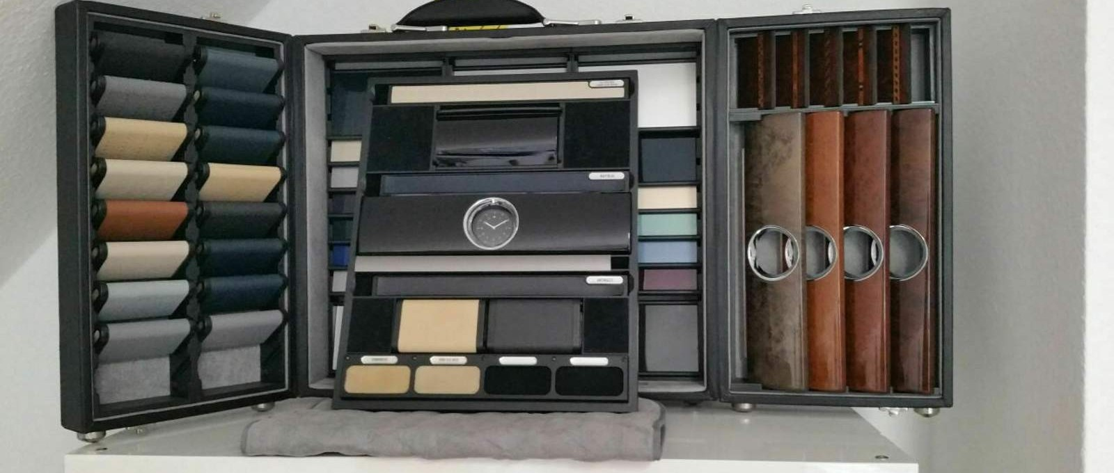
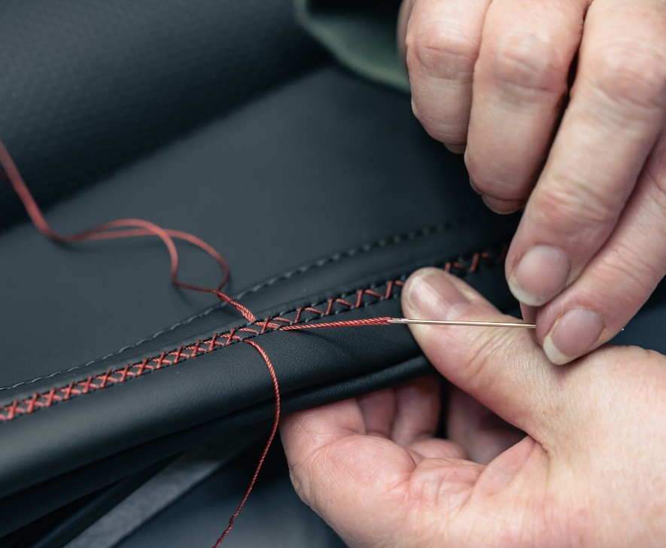

Kapitel 4 — Motorsport, Rekorde & Markengeschichte
Der dritte Grenzgang
Schritt 28
AKTUELLER SCHRITT
Luxus/Verarbeitung
Charakterzug:
Diese hydraulischen Aluminium-Scharniere sind ein Detail von fast wahnwitziger Konsequenz – ein Bauteil, das niemand sieht und das trotzdem mit der Sorgfalt eines Präzisionsinstruments gefertigt wurde.
Konflikt:
Sie kämpfen gegen den Markt, der solchen unsichtbaren Perfektionismus nie belohnt, und gegen die Physik der Schwerkraft, die sie mit sanfter Dämpfung zu überlisten suchen.
Beziehung:
Als Kapitel der Markengeschichte braucht es das Gegenüber der großen VW-Prestige- und Rekordprojekte, um die kompromisslose Ingenieurshaltung dieser Epoche greifbar zu machen.
Motorsport, Rekorde &…
VORHERIGER SCHRITT · 25
›
‹
NÄCHSTER SCHRITT · 29
VW Fusca 1300 Álcool Brasilien
Bentley Natural Stone Veneers
VW Phaeton (Kofferraum Scharniere)
Als die Welt um Öl bangte, tankte ich Zuckerrohr. Ich bewies, dass Unabhängigkeit auf einem…
„Ihr öffnet nur den Kofferraum — ich verwandle diese Bewegung in einen leisen, gedämpften Beweis dafür, dass Luxus im Verborgenen entsteht. Was mich kostbar macht, sieht man nicht, man spürt es nur."
Man hält mich für kalt und starr, doch ich trage Millionen Jahre Erdgeschichte in wenigen…
Antriebstechnik – Sonderbauformen
Luxus/Verarbeitung
Antrieb & Energie + Motorsport,…
Motorsport, Rekorde &…
Aktuell
Vorher
Nachher
Cluster
StoryCluster
Klick auf einen Exponatnamen öffnet den zugehörigen Airtable-Eintrag.
Notes:
Rolle: ich

Slide 29
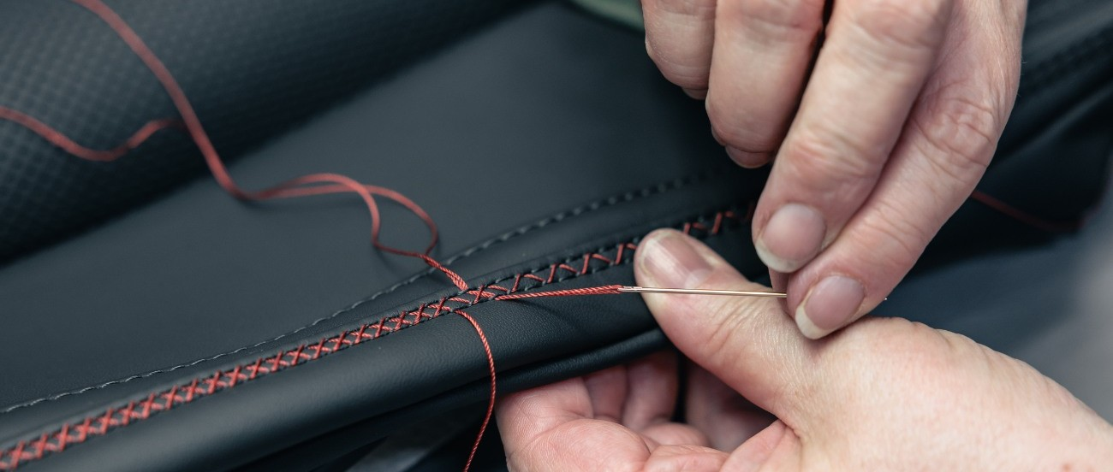

Kapitel 4 — Motorsport, Rekorde & Markengeschichte
Der dritte Grenzgang
Schritt 29
AKTUELLER SCHRITT
Luxus/Verarbeitung
Charakterzug:
Eigensinnig bringt es rohen, jahrmillionenalten Fels ins makellose Bentley-Interieur und macht aus einem Fußboden-Material ein hauchdünnes Luxusdetail.
Konflikt:
Es kämpft gegen die Physik der Materie – Stein will schwer und massiv sein, hier wird er auf federleichte Furniere von Mulliner-Hand gezähmt.
Beziehung:
Passt in die Handschrift der Marken- und Manufakturgeschichte (Mulliner-Handwerk), ein konkretes Gegenüber im Cluster „Motorsport, Rekorde & Markengeschichte“ ist jedoch (zu wenig recherchiert).
Motorsport, Rekorde &…
VORHERIGER SCHRITT · 28
›
‹
NÄCHSTER SCHRITT · 32
VW Phaeton (Kofferraum Scharniere)
VW Testgelände Ehra-Lessin
Bentley Natural Stone Veneers
Ihr öffnet nur den Kofferraum — ich verwandle diese Bewegung in einen leisen, gedämpften…
„Man hält mich für kalt und starr, doch ich trage Millionen Jahre Erdgeschichte in wenigen Zehntelmillimetern. Fasst mich an — ich bin Fels, der fliegen lernte."
Die Bühne bleibt. Die Rekorde wechseln.
Luxus/Verarbeitung
Rekordfahrten
Motorsport, Rekorde &…
Motorsport, Rekorde &…
Aktuell
Vorher
Nachher
Cluster
StoryCluster
Klick auf einen Exponatnamen öffnet den zugehörigen Airtable-Eintrag.
Notes:
Rolle: ich

Slide 30
Kapitel 4 — Motorsport, Rekorde & Markengeschichte
Der dritte Grenzgang
Schritt 30
FUSION, TONWECHSEL
Nicht jede Grenze ist eine Zeitmessung.
Notes:
[Struktur-Schritt] Fusion, Tonwechsel — Moment 6 — Der dritte Grenzgang (Verarbeitung statt Geschwindigkeit)

Slide 31
Kapitel 4 — Motorsport, Rekorde & Markengeschichte
Der dritte Grenzgang
Schritt 31
GRID FALTET SICH ZURÜCK
Ende des dritten Grenzgangs.
Notes:
[Struktur-Schritt] Grid faltet sich zurück — Moment 6 — Der dritte Grenzgang (Verarbeitung statt Geschwindigkeit)

Slide 32

Kapitel 4 — Motorsport, Rekorde & Markengeschichte
Rückkehr zur Bühne
Schritt 32
AKTUELLER SCHRITT
Rekordfahrten
Charakterzug:
Als abgeschottete Hochgeschwindigkeitsschleife in der Heide ist Ehra-Lessien eigensinnig verschwiegen – hier fallen Rekorde, bevor die Welt davon erfährt.
Konflikt:
Es kämpft gegen die Physik und die eigene Grenze: Reibung, Reifentemperatur und die Frage, wie lange eine Gerade sein muss, damit ein Auto alles zeigen darf.
Beziehung:
Als Teil des Clusters "Motorsport, Rekorde & Markengeschichte" braucht die Strecke die auf ihr erzielten Rekordfahrzeuge als Gegenüber, um vom leeren Asphalt zur Legende zu werden.
Motorsport, Rekorde &…
VORHERIGER SCHRITT · 29
›
Bentley Natural Stone Veneers
VW Testgelände Ehra-Lessin
Man hält mich für kalt und starr, doch ich trage Millionen Jahre Erdgeschichte in wenigen…
„Die Bühne bleibt. Die Rekorde wechseln."
Luxus/Verarbeitung
Motorsport, Rekorde &…
Aktuell
Vorher
Nachher
Cluster
StoryCluster
Klick auf einen Exponatnamen öffnet den zugehörigen Airtable-Eintrag.
Notes:
Rolle: narrator_vollbild
Regie: Spotlight wandert einmal über den ganzen Raum, bevor es zum nächsten Kapitel überleitet.

Slide 33
Kapitel 4 — Motorsport, Rekorde & Markengeschichte
Rückkehr zur Bühne
Schritt 33
RÜCKKEHR ZUM GRUNDRASTER
Cluster-Ende.
Notes:
[Struktur-Schritt] Rückkehr zum Grundraster — Moment 7 — Rückkehr zur Bühne (Klammer)

